Slide 1
PLANIFICACIÓN CLASES VIRTUALES SEMANA N°21 FECHA : 20-08-2020 Ámbito Interacción y Comprensión del Entorno. Núcleo: Pensamiento Matemático. NT 1
Colegio Jean Piaget
Mi escuela, un lugar para aprender y crecer en un ambiente saludable

Slide 2
ASIGNATURA /CURSO | Pensamiento Matemático/ Pre Kínder Retroalimentación
NOMBRE DEL PROFESOR/A | Carla Muñoz Saldaña
EDUCADORA DIFERENCIAL | Judith Figueroa Correa.
OBJETIVO DE APRENDIZAJE PRIORIZACIÓN NIVEL 1 | Oa 1 Crear patrones sonoros, visuales ,gestuales, corporales, de dos o tres elementos. Oa 6 Emplear números para contar, identificar, cuantificar, y comparar cantidades hasta 20 e indicar orden oposición de algunos elementos en situaciones cotidianas o juegos.
INDICADORES DE EVALUACIÓN PARA OA | Señala Patrones de una serie ( Hasta tres elementos) 95% de Logro Cuenta elementos concretos ( entre 1 y 10) determinando la cantidad, en situaciones cotidianas. 99% De Logro
CONTENIDO /HABILIDADES | Patrones/ crear Cuantificar / Contar
OBJETIVO DE LA CLASE | Retroalimentar el funcionamiento de aprendizajes remotos, que se entregan a los estudiantes.
EVALUACIÓN | Formativa ( Retroalimentación)

Slide 3
ACTIVIDAD(ES) Y RECURSOS PEDAGÓGICOS | Se motiva a los estudiantes a ubicarse en un lugar cómodo y limpio para realizar la actividad. Se Invita a la familia a que esta semana se dará inicio a Semana de retroalimentación de los aprendizajes, en relación a los objetivos plateados. ., la cual un adulto será el encargado de leer las instrucciones y guiar al alumno para el desarrollo de las guías RECURSOS: Video, guía de trabajo, cuaderno etc.
EVALUACIÓN FORMATIVA | Se evaluará a través del ticket de salida
ESTE MÓDULO DEBE SER ENVIADO AL SIGUIENTE CORREO ELECTRÓNICO | Correo electrónico: carla.munoz@colegio-jeanpiaget.cl 20/08/2020

Slide 4
Acuerdos de la clase
PUNTUALIDAD.
SILENCIAR MICROFONO
MANTENER EL MATERIAL QUE SE SOLICITA
ATENCIÓN Y RESPETO A QUIEN HABLA
LEVANTAR LA MANO, PARA OPINAR
PARTICIPA ACTIVAMENTE

Slide 5
Patrones y secuencias Contar elementos
¿Qué voy a aprender?
¿Cómo lo voy a
aprender
Contando y marcando el número.
Indicando el patrón de una serie
¿Para qué lo voy a
aprender?
•Potenciar el Pensamiento Matemático.

Slide 6
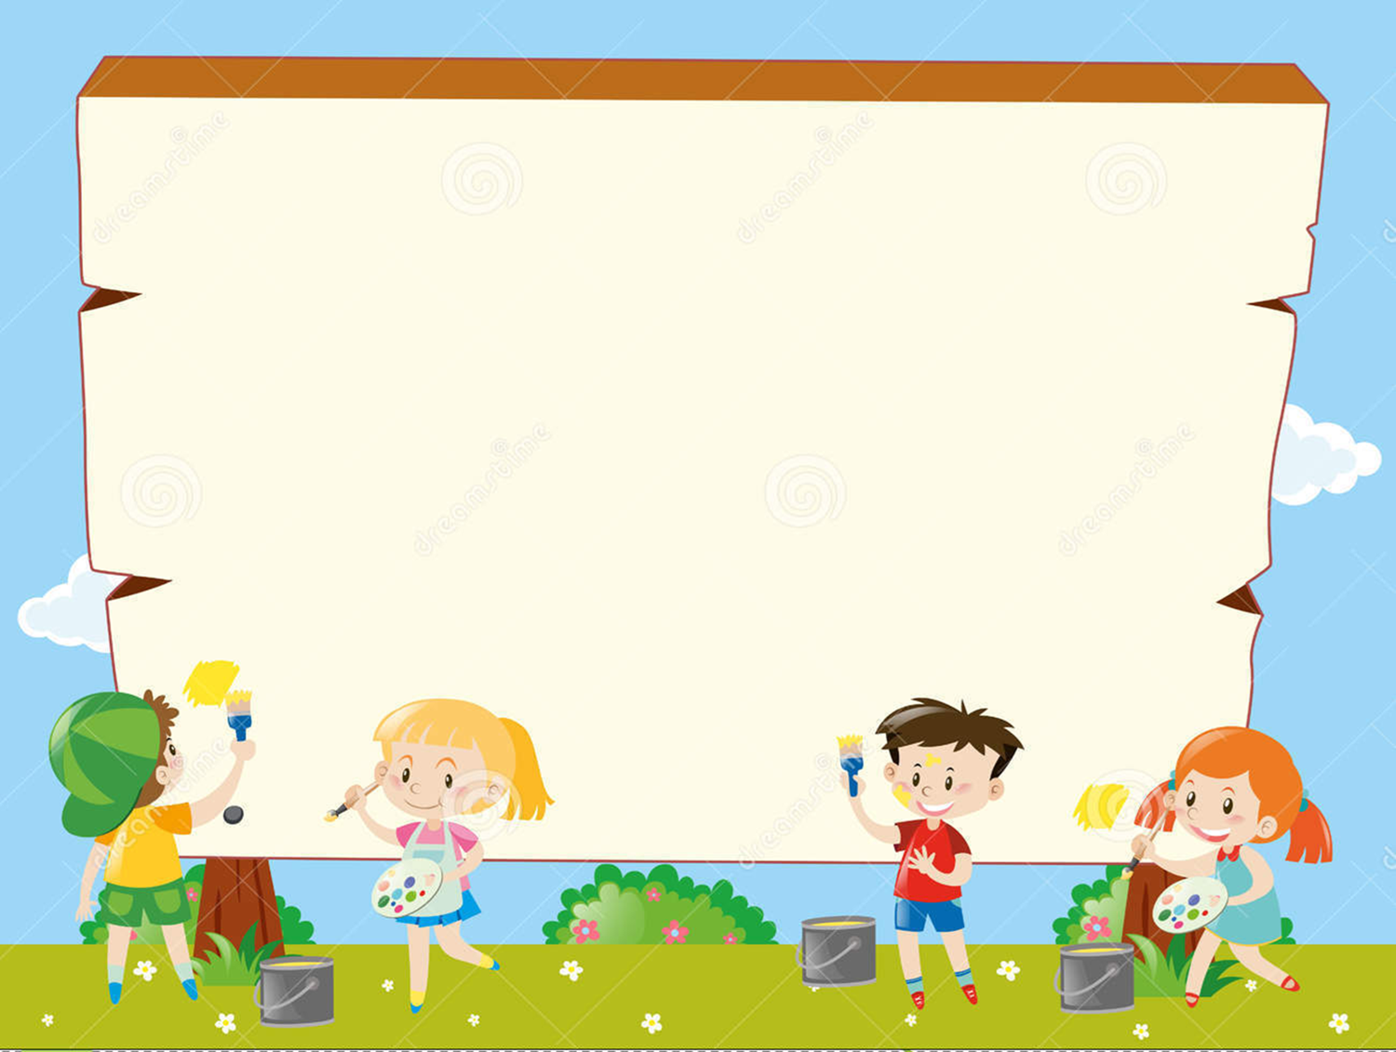
Inicio Activación Conocimientos Previos
Activo Mis Aprendizajes
Recuerdan ¿ Qué hemos Aprendido en Matemáticas?
¿Qué es Contar?
¿Cómo lo Hacemos?

Slide 7
¿Qué son los Patrones?
¿Qué patrones podemos formar?
¿Qué patrones vemos diariamente?

Slide 8
Motivación
Recordemos
Veamos este video
https://youtu.be/qolI9xpHPRc
https://youtu.be/-SxF9TZG5_w

Slide 9
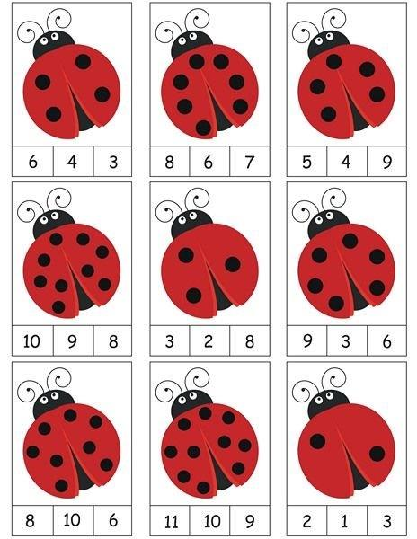
Guía de Retroalimentación Pensamiento Matemático
Nombre_________________________________
1.a-Observa, cuenta las manchitas de las chinitas y encierra el numero según corresponda.

Slide 10
1.b Cuenta los elementos y une con el número que corresponda.

Slide 11
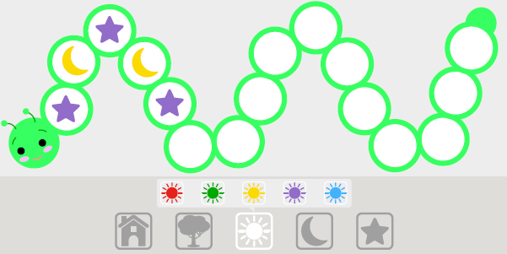
2.-Observa el patrón de Forma , utiliza los colores, dibujando pintando según corresponda .

Slide 12
TICKET DE SALIDA SEMANA 21
1.- Observa cada saquito, cuenta las bolitas y grafica el número.

Slide 13
2. Encierra en un círculo las figuras que aparecieron en el Patrón.

Slide 14
Enviar fotografía de este ticket de salida a: Educadora Carla Muñoz Saldaña
Correo:carla.munoz@colegio-jeanpiaget.cl
Celular: 972188895

